Slide 1
Storia della questione teologica della circoncisione nelle chiese apostoliche
23 marzo 2021
Lezione 5
Dario garribba

Slide 2

Pubblicità….

Slide 3
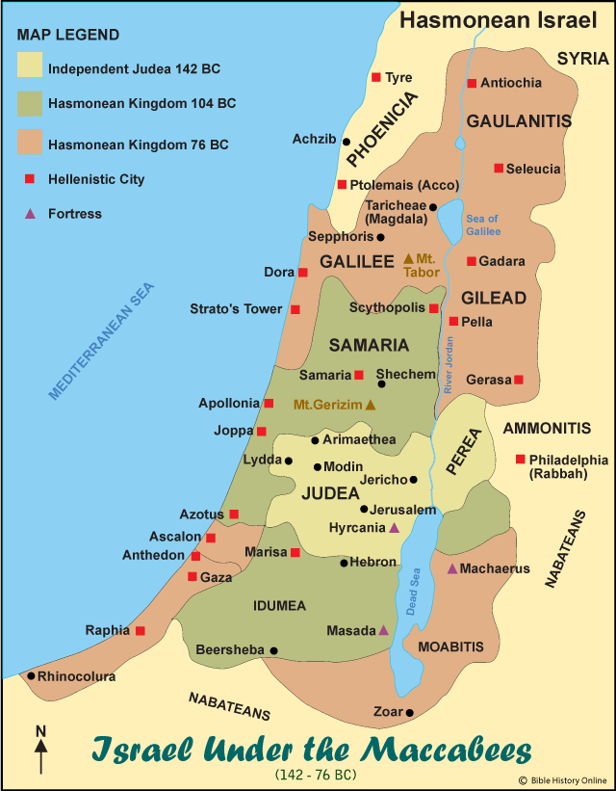
Nell’ultima lezione….
La nuova realtà politica che si viene a costituire nel corso del II secolo segna una netta discontinuità con il passato. Si determina un nuovo soggetto politico che condiziona la vita della regione. Nostro compito è comprendere il senso di questa discontinuità e osservare come essa rimoduli il modo di essere e di sentirsi giudei

Slide 4
Nell’ultima lezione…la costruzione dell’ «autorità» maccabaica
I Maccabei fondano il proprio potere e la propria autorità prima di tutto sui loro successi militari.
Danno ai loro successi un preciso carattere ideologico (la difesa dello ioudaismos)
Il proprio potere si «formalizza» nell’assunzione del sommo sacerdozio e nel controllo del tempio (e della città di Gerusalemme)
L’espansione territoriale si compie nel nome della giudaicità (fino a Giovanni Ircano) e implica la giudaizzazione della regione (cf elogio di Simone [1Mac 14,4-15])

Slide 5
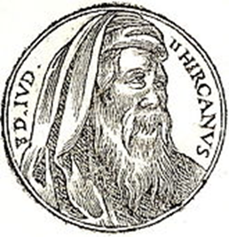
Ircano e i farisei
Antichità 13,288-291 - Contro Ircano sorse l'invidia dei Giudei a motivo dei suoi successi e di quelli dei suoi figli; particolarmente ostili gli erano i Farisei che sono una delle scuole giudaiche delle quali abbiamo parlato sopra; tanto grande è il loro influsso tra la folla che anche quando parlano contro un re o contro un sommo sacerdote hanno credito immediatamente. […] Anche Ircano era un loro discepolo e molto era da loro amato. Un giorno li invitò a una festa e li trattò cortesemente. […] Uno, però, degli ospiti, di nome Eleazaro, aveva una natura cattiva e si compiaceva del dissenso e disse: “Visto che hai domandato che ti si dica la verità, se vuoi essere giusto, dimettiti dal sommo pontificato e accontentati di governare il popolo”

Slide 6
Ircano e i farisei
Antichità 13,292 - Quando Ircano gli domandò per quale ragione dovrebbe dimettersi dal sommo pontificato, egli replicò:“Perché dai nostri anziani abbiamo sentito che la madre che ti ha generato era schiava sotto il regno di Antioco Epifane

Slide 7
Ircano e i farisei
Antichità 13,295-297: Ircano ne rimase molto arrabbiato e iniziò a credere che colui che aveva pronunciato quelle ingiurie lo avesse fatto con l'approvazione degli altri; e Gionata[un sadduceo] infiammò così tanto la sua collera e lo lavorò così abilmente da farlo passare al partito dei Sadducei e abbandonare i Farisei, abolire le norme da essi prescritte al popolo e castigare quanti le avessero osservate. Da qui, di certo, crebbe l'odio delle masse contro di lui e i suoi figli. Ma di ciò parleremo appresso. Per ora voglio solo rilevare che i Farisei avevano passato al popolo certe norme trasmesse dalle precedenti generazioni e non scritte nelle leggi di Mosé, per tale motivo sono respinte dal gruppo dei Sadducei i quali sostengono si debbano considerare valide solo le norme scritte (nelle Scritture) e quelle trasmesse dalle generazioni precedenti non sono da osservare.

Slide 8
Ircano e i farisei
Antichità XIII:297 …Per ora voglio solo rilevare che i Farisei avevano passato al popolo certe norme trasmesse dalle precedenti generazioni e non scritte nelle leggi di Mosé, per tale motivo sono respinte dal gruppo dei Sadducei i quali sostengono si debbano considerare valide solo le norme scritte (nelle Scritture) e quelle trasmesse dalle generazioni precedenti non sono da osservare. Libro XIII:298 Su questa materia nacquero controversie e differenze profonde tra i due partiti: i Sadducei si curavano soltanto dei ricchi e non avevano seguito tra le masse, mentre i Farisei avevano il sostegno delle masse. Ma su queste due scuole e sugli Esseni è stato dato un esposto dettagliato nel secondo libro della mia Giudaica.

Slide 9
Aristobulo e Alessandro JAnneo
Ad Ircano (104) successe per un breve periodo il figlio Aristobulo (104-103 a.C.), che «vide l'opportunità di trasformare il governo in un regno, giudicando questo la forma migliore. Così fu il primo che si mise sul capo il diadema dopo quattrocento ottantuno anni e tre mesi dal ritorno del popolo dalla cattività babilonese nella sua terra» (Antichità 13,301)
Ad Aristobulo subentrò Alessandro Janneo (104-76).

Slide 10
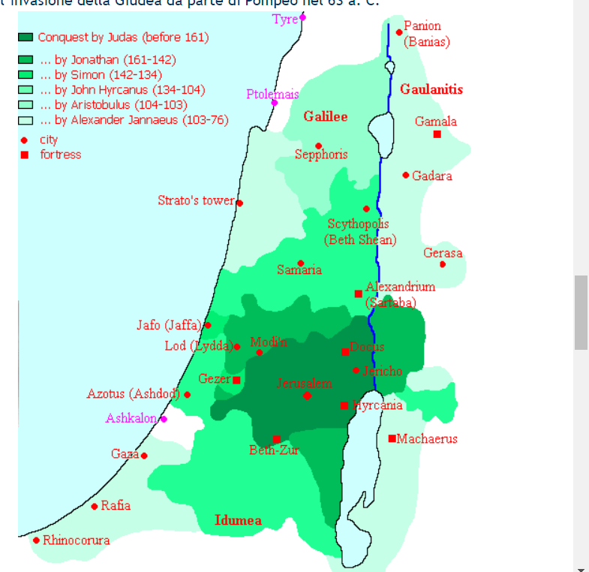
Sovrani Asmonei
Giuda Maccabeo (166-161 a.C.)
Gionata Maccabeo (161-143 a.C.)
Simone Maccabeo (142-134 a.C.)
Giovanni Ircano I (134-104 a.C.)
Aristobulo I (104-103 a.C.)
Alessandro Ianneo (103-76 a.C.), fratello di Aristobulo.

Slide 11
La Tensione tra casa Asmonaica e Farisei continua anche con Alessandro Janneo (103-76 a.C.)
Antichità 13,372-373 Quando il suo popolo si rivoltò contro Alessandro - la nazione infatti gli si rivoltò contro - durante la celebrazione di una festività, mentre egli stava a lato dell'altare ed era in procinto di offrire il sacrificio, gli lanciarono contro dei cedri: è costume dei Giudei che nella festività dei Tabernacoli ognuno porti tirsi intrecciati con rami di palma e cedro - queste cose le abbiamo descritte altrove -; aggiunsero insulti rinfacciandogli di essere di condizione servile e quindi indegno di mantenere quell'ufficio e di offrire sacrifici; egli, rabbioso per tutto questo, ne uccise circa seimila, e innalzò una barriera protettiva (del cortile) di legno attorno all'altare e al tempio fino al luogo nel quale era lecito entrare ai soli sacerdoti; e con questo mezzo tenne il popolo lontano da lui.
Alessandro Janneo è ricordato, per tutta la sezione di Antichità che si occupa di lui (13,320-397) come un sovrano che fu apertamente osteggiato da quelli che Giuseppe chiama Giudei, contro i quali in più occasioni ricorse alla violenza bruta

Slide 12
La Tensione tra casa Asmonaica e Farisei continua anche con Alessandro Janneo (103-76 a.C.)
Alessandro Janneo è ricordato, per tutta la sezione di Antichità che si occupa di lui (13,320-397) come un sovrano che fu apertamente osteggiato da quelli che Giuseppe chiama Giudei, contro i quali in più occasioni ricorse alla violenza bruta
Antichità 13,374: Egli (Alessandro) manteneva anche soldati stranieri della Pisidia e della Cilicia: non poteva servirsi dei Siri, perché era in guerra con loro. Dopo avere vinto gli Arabi di Moab e di Galaadite, che aveva costretto a pagare il tributo, distrusse ancora Amathu, poiché Teodoro non aveva l'ardire di avventurarsi in campo contro di lui

Slide 13
Alcuni caratteri del regno di Janneo
Notevole ampliamento del territorio
Modi di comportarsi propri di un sovrano ellenistico
Lascia il trono alla moglie Alessandra (principio di eredità già affermatasi con i figli di Giovanni Ircano
Imposizione del tributo sulle popolazioni conquistate (no giudaizzazione)

Slide 14
Qualche consiglio alla moglie in punto di morte….
Antichità 13,400-404: Perciò egli le consigliò di seguire i suoi suggerimenti per mantenere il trono per sé e per i figli; nascondere ai soldati la sua morte fino alla conquista della fortezza; poi le disse di fare ritorno a Gerusalemme come dopo una splendida vittoria; dare un po' di potere ai Farisei, poiché questi in compenso la elogeranno per questo segno di riguardo, disporranno la nazione in suo favore; costoro, assicurò, hanno grande prestigio tra i Giudei, sono pericolosi, se nemici, e molto vantaggiosi, se amici; costoro godono della totale fiducia delle masse, allorché criticano qualcuno, anche quando la loro condotta è dettata dall'invidia; egli stesso, aggiunse, entrò in conflitto con la nazione a motivo di costoro, perché li aveva trattati molto duramente. E così, proseguì lui, quando tu arrivi a Gerusalemme manda a chiamare i loro aderenti e mostrando il mio cadavere e, con i segni di tutta la sincerità, permetti loro di trattarmi come a loro piacerà, sia che desiderino disonorare il mio cadavere lasciandolo insepolto a motivo delle molte ingiurie da loro sofferte per mano mia, sia che nella loro rabbia vogliano fare al mio cadavere qualche altra forma di villanie, prometti loro che quando sarai sul trono non compirai alcuna azione senza il loro assenso. Se tu parlerai così, io riceverò da loro un funerale più splendido di quello che riceverei da te: perché una volta che ne hanno il potere, non sceglieranno di trattare malamente il mio cadavere, e tu regnerai sicura”

Slide 15

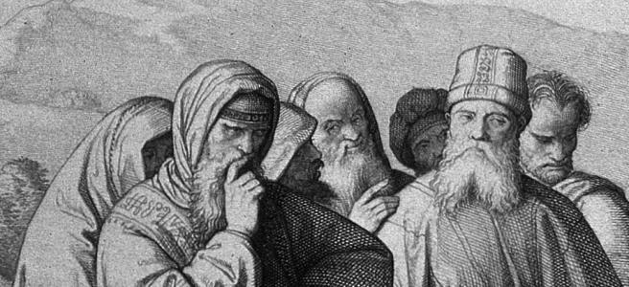
Chi sono i farisei?
Antichità XIII,171 - 9. Ora in questo periodo vi erano tra i Giudei tre correnti di pensiero che tenevano opinioni diverse riguardo alle cose umane. La prima corrente è detta dei Farisei, l'altra dei Sadducei, la terza degli Esseni. 172 I Farisei dicono che certi eventi sono opera del destino, ma non tutti; mentre altri eventi, se avvengono o meno, dipendono da noi. La corrente degli Esseni, invece, sostiene che il destino è signore di tutto quanto avviene, e che nulla accade agli uomini senza che sia conforme al suo decreto.

Slide 16
Chi sono i farisei?
Guerra Giudaica 2,119: Tre sono infatti presso i giudei le sette filosofiche: ad una appartengono i Farisei, alla seconda i Sadducei, alla terza, che gode fama di particolare santità, quelli che si chiamano Esseni, i quali sono giudei di nascita, legati da mutuo amore più strettamente degli altri.
… 2,162-164 Delle altre due sette prima nominate una è quella dei Farisei; essi godono fama d'interpretare esattamente le leggi, costituiscono la setta più importante, e attribuiscono ogni cosa al destino e a Dio; ritengono che l'agire bene o male dipende in massima parte dagli uomini, ma che in ogni cosa ha parte anche il destino; che l'anima è immortale, ma soltanto quella dei buoni passa in un altro corpo, mentre quelle dei malvagi sono punite con un castigo senza fine. I Sadducei, invece, che compongono l'altra setta, negano completamente il destino ed escludono che Dio possa fare qualche cosa di male o solo vederla;

Slide 17
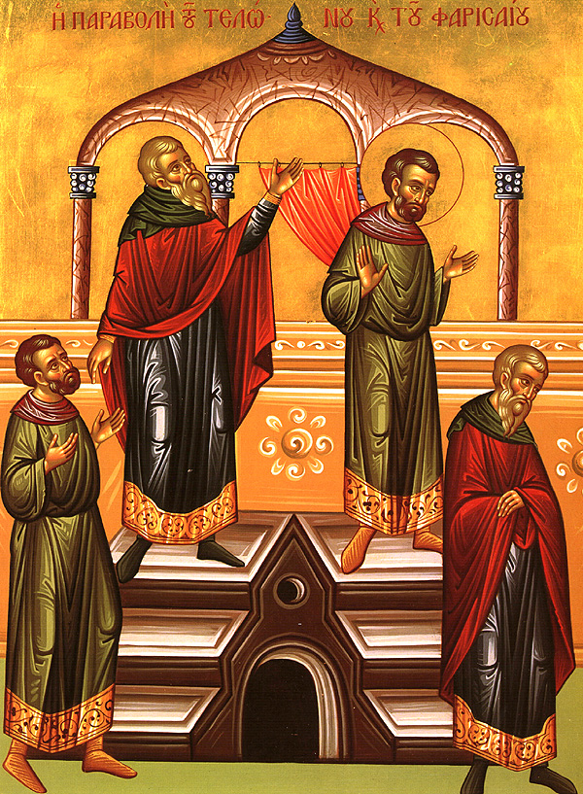
Chi Sono i farisei?
Proviamo a offrire un’ipotesi ricostruttiva: nel giudaismo del II secolo, di fronte al fenomeno di penetrazione culturale ellenistica, si costituisce un gruppo fautore di un’osservanza rigorosa delle norme tradizionali. Sono quelli che 1MAccabei chiama Asidei. Questo gruppo (sulla cui entità numerica nulla sappiamo) sostiene il movimento maccabaico. Azzarderei, ma è solo una ipotesi, che sono attivi nel processo di giudaizzazione che i primi leaders asmonei portano avanti. Propugnano l’idea che l’essere giudeo coincide con l’osservare le pratiche della tradizione giudiache. Elaborano una nuova idea di tradizione, non estranea, in senso lato, agli influssi culturali greci (individualismo, riferimento a un maestro, settarismo[?]. La giudaizzazione della Galilea si deve forse anche all’attivo lavoro di «evangelizzazione» farisaica. Godono del sostegno maccabaico e questo probabilmente facilita la loro crescita e affermazione
Con l’evoluzione della dinastia asmonea i farisei diventano opposizione. Il carattere ellenistico dei sovrani (da Ircano in poi), l’accumulo della carica regale con quella sacerdotale, l’uso di mercenari, abbandono di una visione «nazionale») genera un brusco allontanamento dei farisei dal potere, che nell’ultima parte della storia asmonaica Alessandra cerca di ricucire.

Slide 18




Per chi volesse approfondire…
S.J.D. Cohen, From Maccabees to Mishna, Louisville 1987
A.Saldarini, Farisei, scribi e sadducei nella società palestinese, Brescia 2003
«Popolarità e influenza dei farisei nel giudaismo palestinese del I secolo», in M.B. Durante Mangoni - G. Jossa, Giudei e cristiani nel I secolo. Continuità, separazione, polemica, Trapani 2006, pp. 13-66.
E. Dąbrowa, «The Hasmoneans and the Religious Homogeneity of Their State», SCRIPTA JUDAICA CRACOVIENSIA 8 (2010)

